Slide 1
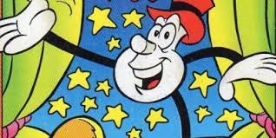
Nick Mars e Tiramolla
Onda su onda

Slide 2
Onda su onda

Slide 3
Onda su onda

Slide 4
Un giorno Nick Mars stava passeggiando quando incontrò uno strano personaggio:« Salve non ti ho mai visto da queste parti, chi sei?»
«Effettivamente sono un po’ diverso dagli altri esseri umani, scusa ora mi presento: sono Tiramolla, un personaggio dei fumetti di un tempo.
Hai ragione sono strano, sono fatto di
gomma e mi posso allungare a
dismisura vedi?»

Slide 6
«Caspita, sei proprio forte, ma che ci fai qui, vicino a questo laghetto?»
«Volevo farti vedere una cosa. Guarda ora butto un sasso nell’acqua…
Vedi questi cerchi che si formano? Ho generato un’onda.»
«Certo e cosa c’è di strano? Io gioco spesso così»
«Ma sai cos’è un’onda?»

Slide 7
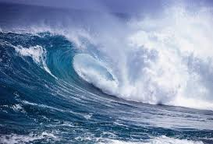
Cos’è un’onda?

Slide 8
«Al mare ne vedo tante! È acqua che si muove su e giù!»
«Più o meno, vediamo di dirlo un po’ meglio…
In fisica con il termine onda si indica una perturbazione che nasce da una sorgente e si propaga nel tempo e nello spazio, trasportando energia

Slide 9
Le onde possono propagarsi sia attraverso la materia, sia nel vuoto. Ad esempio la radiazione elettromagnetica e la radiazione gravitazionale possono esistere e propagarsi anche in assenza di materia, mentre altri fenomeni ondulatori esistono unicamente in un mezzo fisico, che deformandosi produce le forze elastiche di ritorno in grado di permettere all'onda di propagarsi.

Slide 10
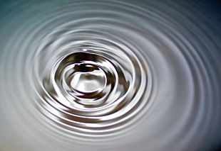
Riguardo al tipo di mezzo
Onde meccaniche: si propagano esclusivamente in mezzi materiali in quanto sfruttano le proprietà di elasticità (onde elastiche), o di fluidità (onde marine), del mezzo per la loro propagazione.

Slide 11
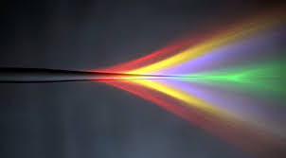
Onde non meccaniche: possono propagarsi nel vuoto :onde elettromagnetiche
( esempio la luce)
e onde gravitazionali.

Slide 12
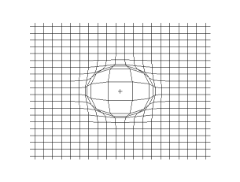
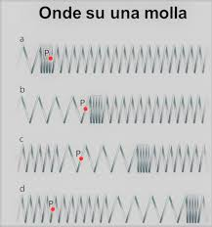
Riguardo alla direzione del moto di oscillazione rispetto a quella di propagazione:
Onde longitudinali, in cui il movimento oscillatorio avviene nella direzione parallela rispetto a quella del moto complessivo dell'onda (ad esempio onde di pressione , onde sonore)
Onda longitdinale
Onda di pressione

Slide 13
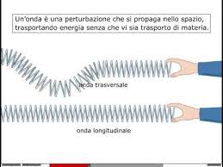
Onde trasversali, in cui il movimento oscillatorio avviene nella direzione perpendicolare rispetto a quella del moto complessivo dell'onda (es. onda elettromagnetica)
Forse è troppo difficile per te?»

Slide 14
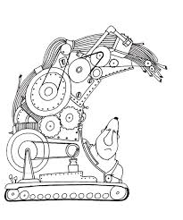
«Direi di sì, ricapitolando
questa è un’onda meccanica?
Scherzo!»

Slide 15
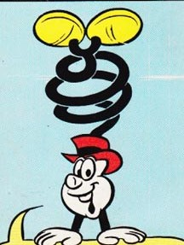
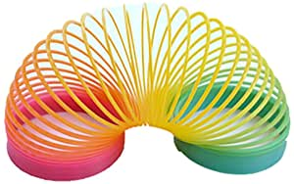
«Facciamo così, mi trasformo in una molla
tutta arrotolata e facciamo gli esperimenti.

Slide 16
Costruiamo un’onda longitudinale e
una trasversale, ti va?»
«Certo , proviamo…
Video
onda longitudinale

Slide 17
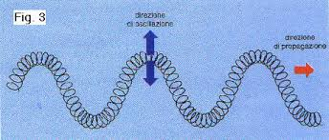
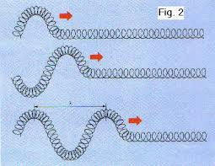
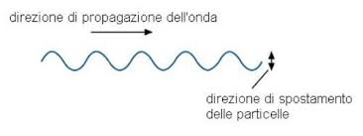
Video
onda trasversale

Slide 18
Ora è molto più chiara la differenza tra onda
longitudinale e trasversale:
nell’onda longitudinale la direzione dell’oscillazione e
della propagazione dell’onda è la stessa
nell’onda trasversale sono l’una perpendicolare all’altra

Slide 19
Nelle onde trasversali la vibrazione è perpendicolare alla direzione di propagazione (ad esempio le onde su una corda, le parti infinitesime si muovono in alto e in basso in verticale, mentre l'onda si propaga orizzontalmente).
Le onde longitudinali sono invece caratterizzate da una vibrazione concorde con la direzione di propagazione dell'onda (ad esempio le onde sonore, le particelle dell'aria si muovono infinitesimamente nella stessa direzione di propagazione del suono).

Slide 20
Si ha un'onda longitudinale, in un solido elastico, quando le particelle del mezzo in cui si propaga l'onda oscillano lungo la direzione di propagazione
Onda longitudinale piana (onda di pressione)
Rappresentazione della propagazione di un'onda longitudinale su una griglia bidimensionale)

Slide 21
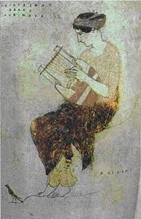
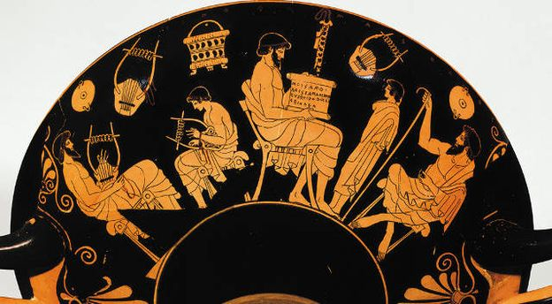
E ora i Greci cosa c’entrano?»

Slide 22
« I greci amavano molto la musica! Non sai che anche il suono è un’onda che si propaga nell’aria?»
«Caspita, non ci avevo pensato, spiega meglio.»
«Allora il suono è generato da movimenti vibratori, provenienti da una sorgente del suono, la quale trasmette il proprio movimento alle particelle adiacenti grazie alle proprietà meccaniche del mezzo ( es. aria);
le particelle a loro volta, iniziando ad oscillare, trasmettono il movimento alle altre particelle vicine e queste a loro volta ad altre ancora, provocando una variazione locale della pressione; in questo modo, un semplice movimento vibratorio si propaga meccanicamente originando un'onda sonora (od onda acustica), che è quindi un’ onda longitudinale»

Slide 23
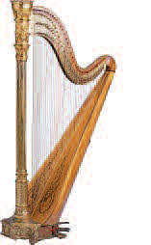
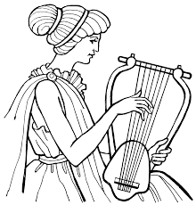
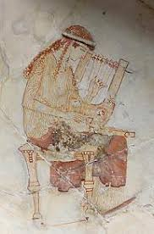
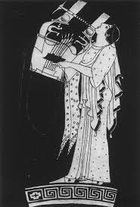
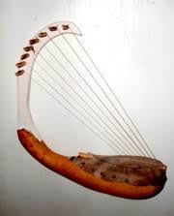
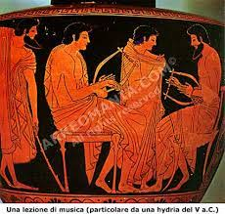
«Bene ora ho capito :
il suono è un'oscillazione compiuta dalle particelle che partono da una sorgente del suono e si propagano nell’aria trasferendo la loro oscillazione alle particelle di aria vicine.»

Slide 24
«Ora Nick ti spiego cos’è un diapason:
Il diapason è uno strumento acustico per generare una nota standard sulla quale si accordano gli strumenti musicali.
Se ne conoscono di vari tipi. Il più antico, e anche il più noto, consiste in una forcella di acciaio che quando viene percossa produce un suono molto puro

Slide 25
La frequenza alla quale il diapason oscilla dipende dalle proprietà elastiche del materiale di cui è costituito, dalla lunghezza e dalla distanza fra i rami della forcella: è possibile reperire in commercio diapason tarati per emettere note diverse. Il più comune è il diapason in La, che oscilla a una frequenza di 440 Hertz, corrispondente al La della quarta ottava del pianoforte ed è utilizzato per accordare gli strumenti.

Slide 26
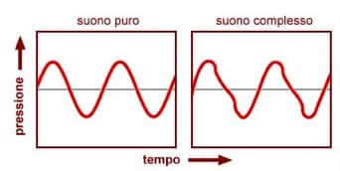
I greci utilizzavano il termine "diapason" per indicare quella che oggi è detta ottava, ovvero l'intervallo compreso tra una nota e un'altra di frequenza doppia. L'etimologia del termine infatti deriva dal greco διά πασῶν ("diá pasôn") col significato di attraverso tutte (le note).
Suono puro : rappresentato da una sinusoide perfetta

Slide 27
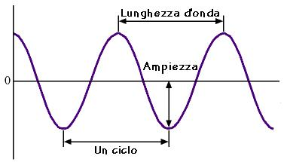
La distanza tra due picchi di un’onda= lunghezza d’onda= λ
Frequenza f di un’onda = numero di picchi in un secondo
Periodo T = tempo impiegato a completare un ciclo
f = 1/T
nm = Nanometro = 10⁻⁹ m

Slide 28
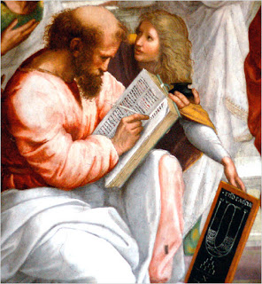
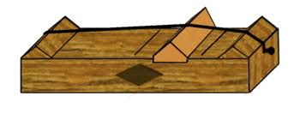
Il monocordo.
Questo strumento fu inventato e utilizzato da Pitagora per i suoi studi di teoria musicale. Come il suo stesso nome suggerisce, era composto da una sola corda, tesa tra due ponticelli sopra una cassa armonica; sotto la corda un terzo ponticello intermedio e mobile consentiva di dividere la corda stessa a piacere, dando origine a suoni diversi. Pitagora fu il primo a fondare lo studio della musica su basi matematiche.
video monocordo

Slide 29
Dalle sue sperimentazioni sul
monocordo capì che una corda
messa in vibrazione produce
un suono la cui “altezza”
percepita dall’orecchio umano è
in stretta relazione con la lunghezza
della corda stessa.

Slide 30
Certo, Pitagora non poteva arrivare a concepire il legame tra l’altezza di un suono e la frequenza dell’onda sonora associata; più semplicemente si accorse che più la corda è lunga, più la nota prodotta viene avvertita come “bassa” o “grave”; al contrario una corda più corta produce una nota che viene riconosciuta come più “alta” o “acuta”.

Slide 31
Ma il grande matematico greco non si fermò a questa elementare considerazione.
Ebbe infatti l’idea di associare ogni nota ad un numero, precisamente l’inverso della lunghezza
della corda responsabile della generazione del suono stesso.
Ad esempio, associò al numero 1 la nota
prodotta da una corda lunga 1 metro
e al numero 2 la nota prodotta
da una corda lunga mezzo metro.

Slide 32
Grazie a questo utilizzo dell’inverso della lunghezza, note più acute risultano associate a numeri più grandi, in modo da conciliare l'altezza della nota con la grandezza
del numero che la rappresenta. Inoltre, adoperando questo metodo, ogni nota risulta contraddistinta da un numero che è di fatto proporzionale alla propria frequenza.

Slide 33
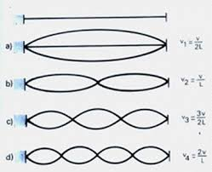

Slide 34
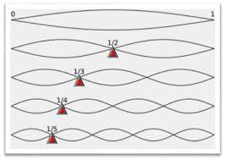

Slide 37
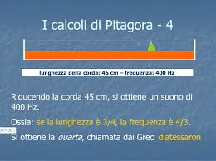

Slide 38
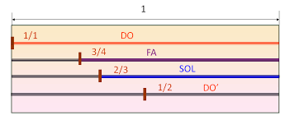

Slide 39
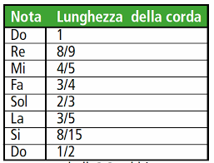

Slide 40
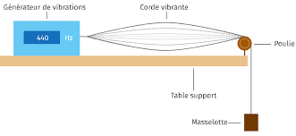

Slide 41
Ora guarda questi video,
dopo tutto sarà più chiaro!»
«Ok, vediamo…

Slide 42
Video bastone sonoro

Slide 43
Video corda vibrante

Slide 44
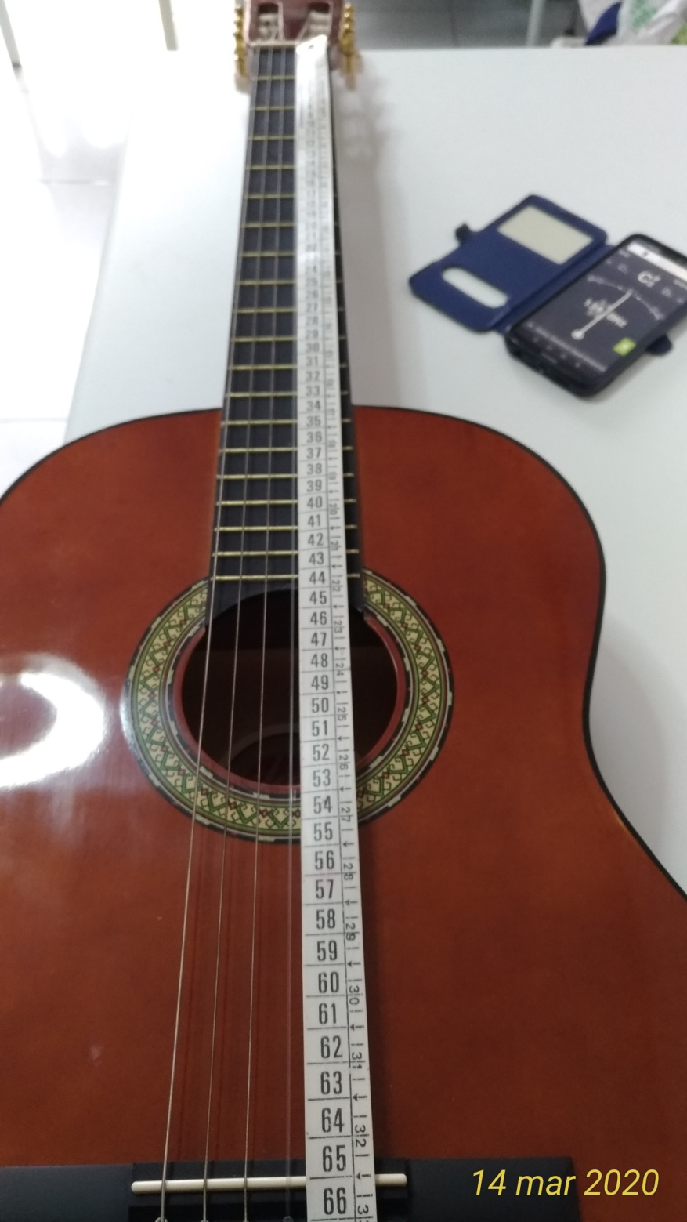
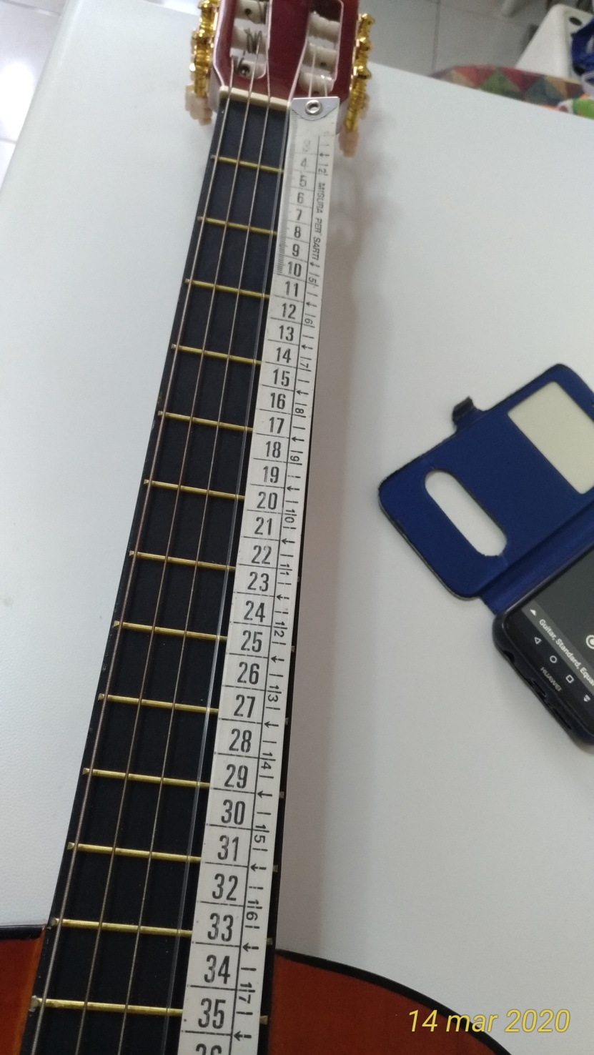

Slide 45
Mi 4 e Mi 5
Video MI 4 e MI 5

Slide 46
Ho capito!
La corda lunga 65 cm pizzicata dà un MI di frequenza 330
La corda lunga la metà pizzicata dà un MI dell’ottava successiva di frequenza 660.
Evviva Pitagora! »

Slide 47
«Bene, ora parlerò della rappresentazione grafica delle onde e di quelle
elettromagnetiche, della luce.
Il discorso sarà forse oscuro adesso ma quando avrai affrontato lo studio del campo
elettrico, magnetico ed elettromagnetico
ti sarà più chiaro.
Per ora salta tutto questo discorso e accontentati di aver capito il meccanismo che regola le onde meccaniche.»

Slide 48
LA LUCE E’ UN’ONDA ELETTROMAGNETICA
Velocità della luce nel vuoto c=3•10⁸ m/s =300.000 km/sec

Slide 49
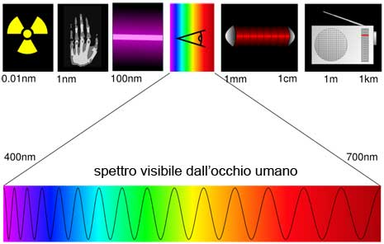
La luce che proviene dal sole è bianca,
perché formata dalla sovrapposizione di
onde elettromagnetiche di varia lunghezza d’onda
Piccola lunghezza d’onda = luce blu grande lunghezza d’onda = luce rossa
Sovrapposizione di tutte le onde di varia lunghezza = luce bianca

Slide 50
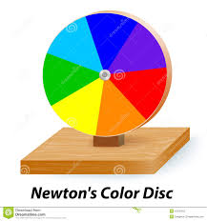
Facendo ruotare velocemente il disco, sulla nostra retina
si sovrappongono tutti i colori del visibile e la somma
è il colore bianco

Slide 51
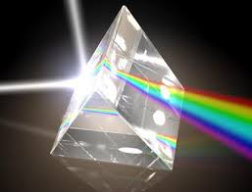
Si può fare anche al contrario : scomporre una luce bianca
tramite un prisma di vetro
Ogni onda di diversa lunghezza ha un diverso angolo di rifrazione
ed esce dal prisma con il suo colore corrispondente
Ogni onda ha una sua lunghezza d’onda, e relativa frequenza,
un suo angolo di rifrazione, un suo colore.

Slide 52
«Ok, Tiramolla, capisco che il discorso sulle onde elettromagnetiche non è facilissimo, magari lo rimandiamo ad un’altra occasione, va bene?»
«Ma certo, Nick per ora ti saluto e ricordati l’importanza delle onde!»
Nick Mars salutò il suo amico
Tiramolla e s’incamminò verso casa. Sapeva che prima o poi avrebbe incontrato nuovi amici e imparato ancora tante cose.
Si sentiva già pronto per nuove avventure.

Slide 53
Clicca qui per tornare al menù

